Slide 1
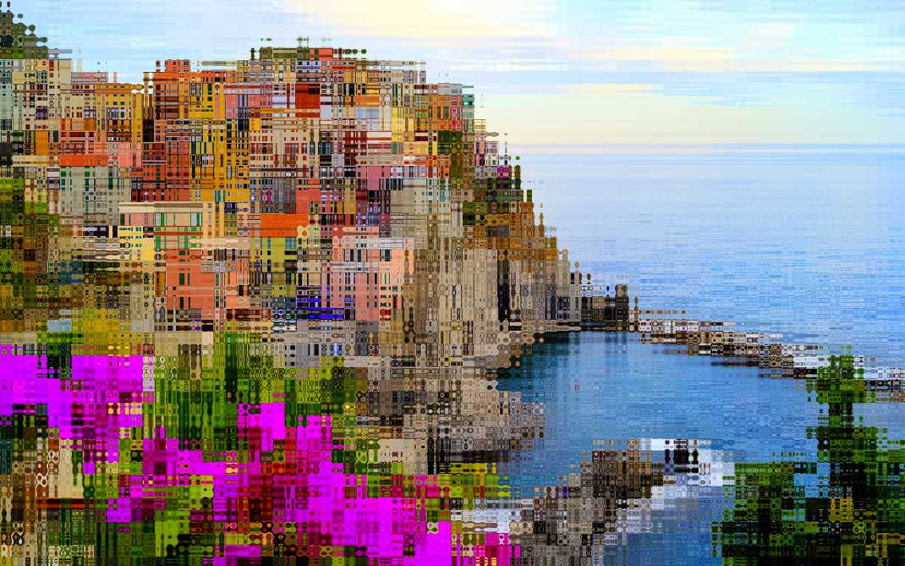

13.06.2016 17:09:07
VILLAGES
PITTORESQUES
DEFILEMENT AUTOMATIQUE

Slide 2
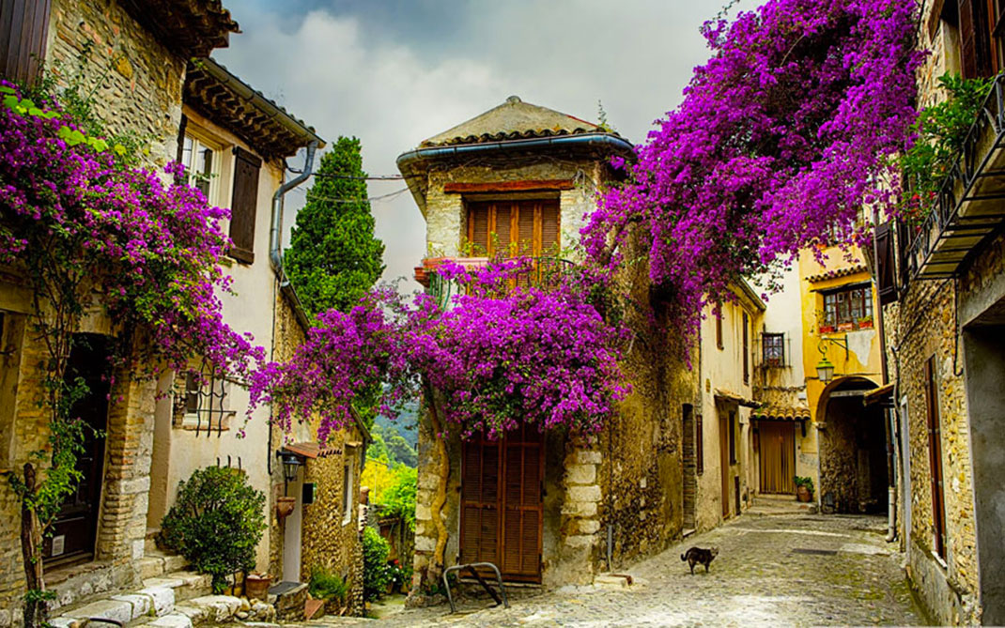
Provence, France

Slide 3
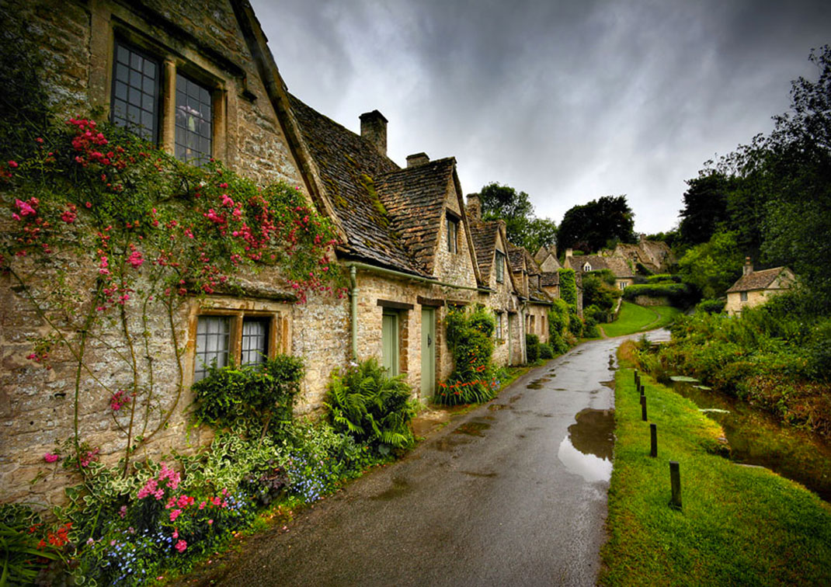
Bibury, Royaume-Uni

Slide 4
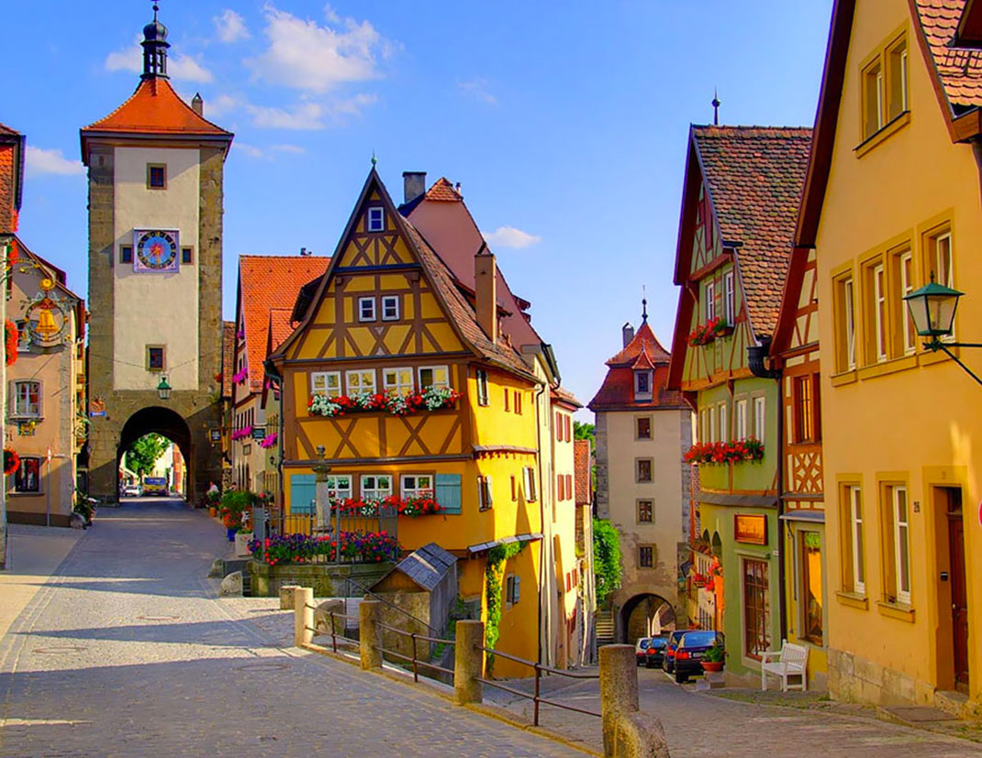
Rothenburg, Allemagne

Slide 5
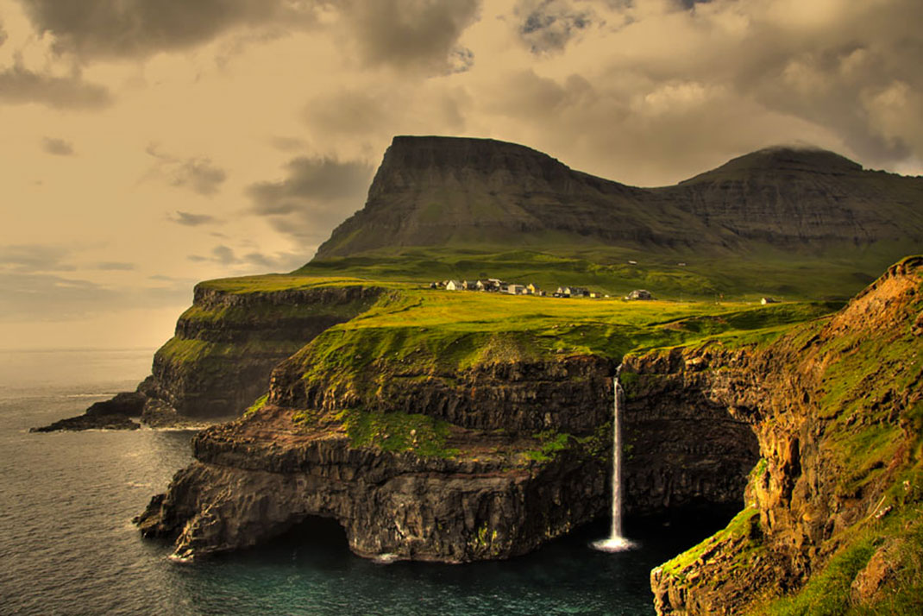
Gasadalur, îles Féroé

Slide 6
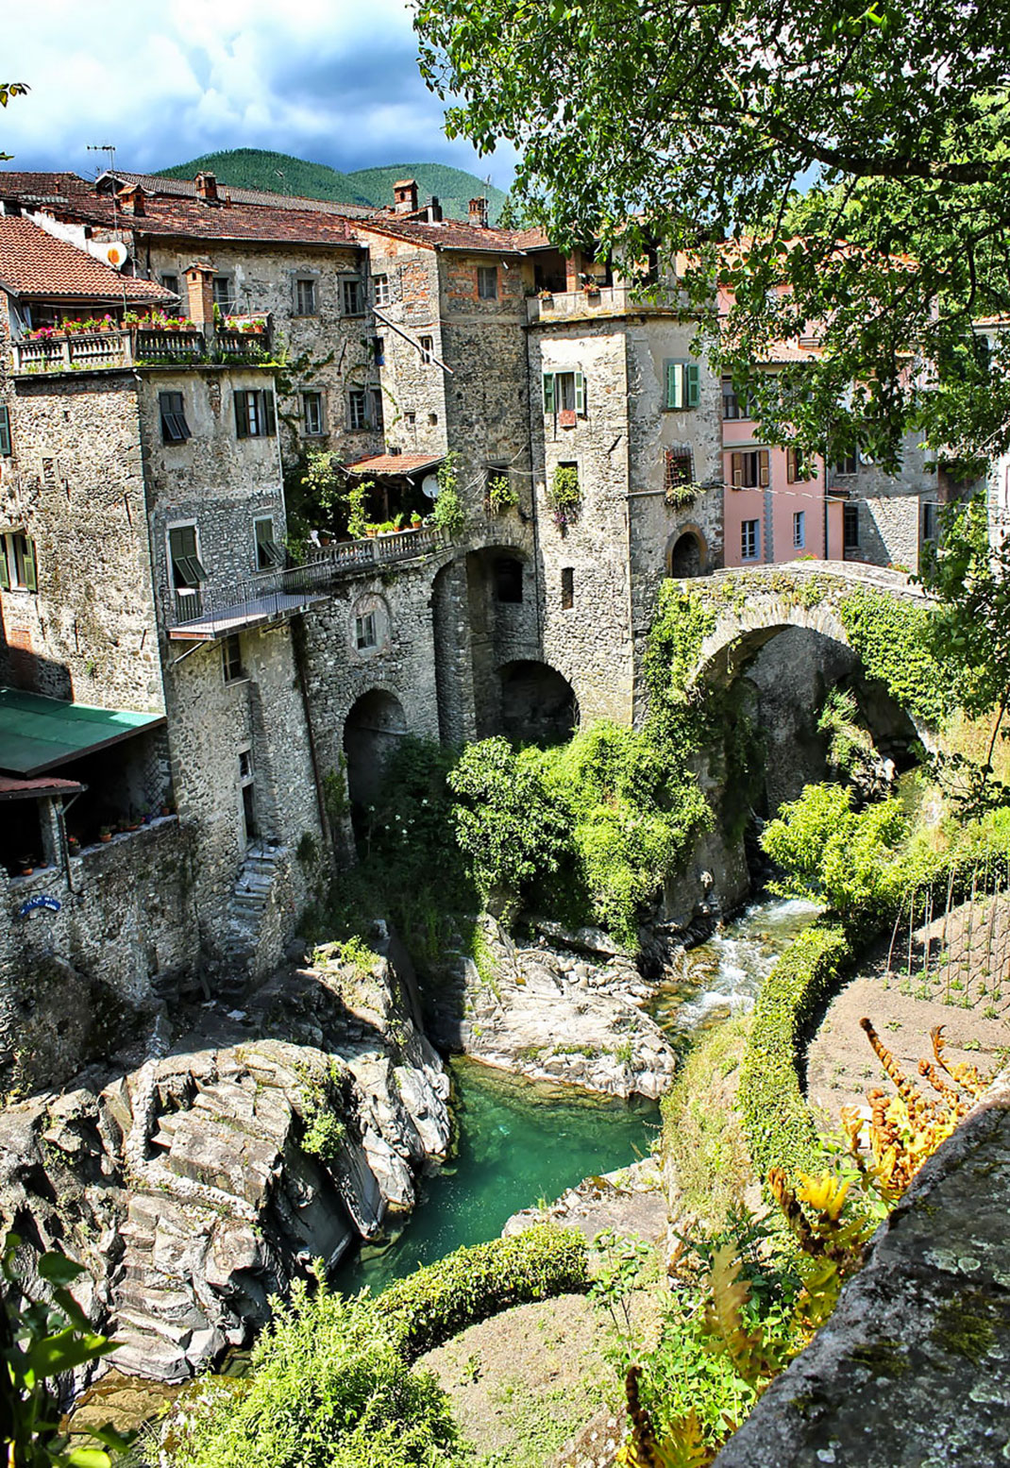
Bagnone, Italie

Slide 7
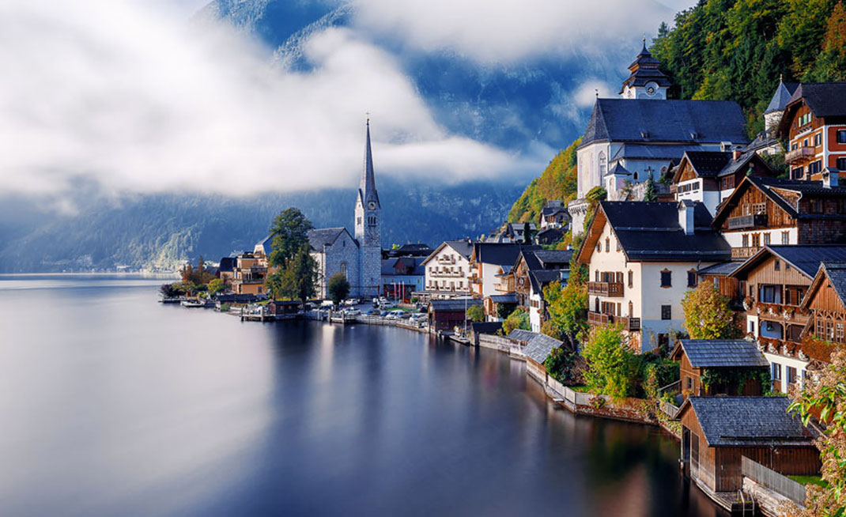
Hallstatt, Autriche

Slide 8
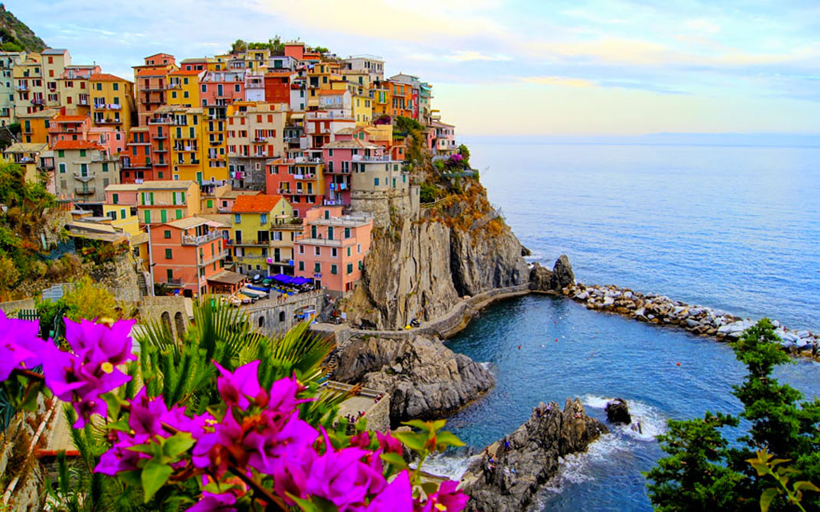
Manarola, Italie

Slide 9
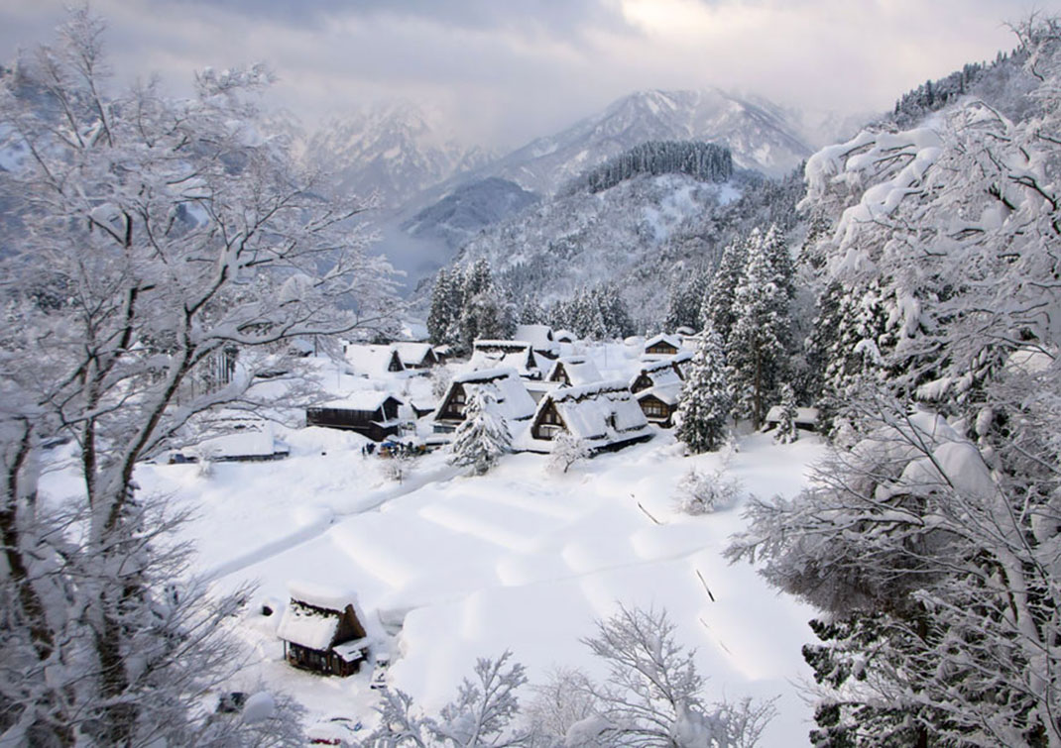
Gokayama, Japon

Slide 10
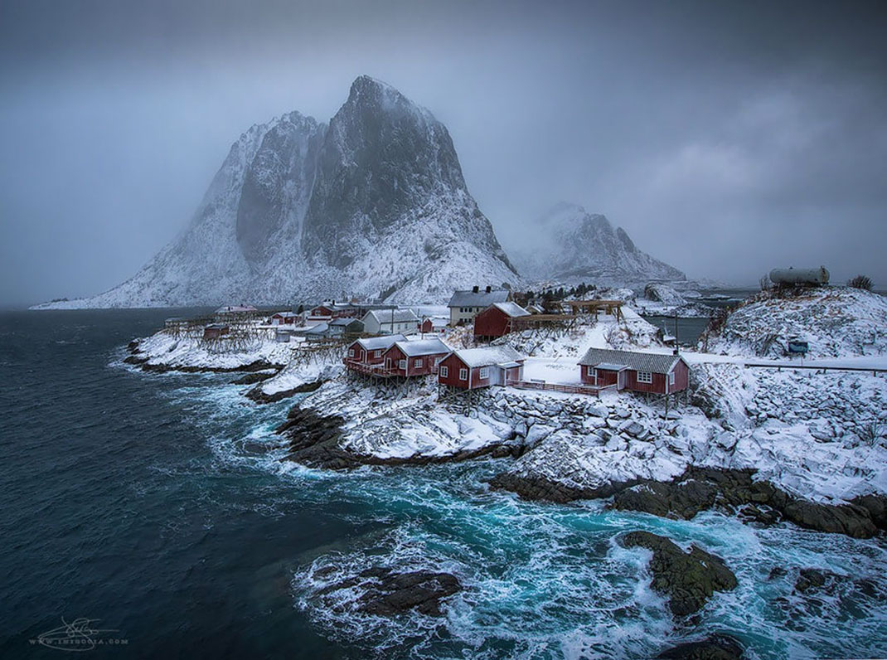
Hamnøy, Norvège

Slide 11
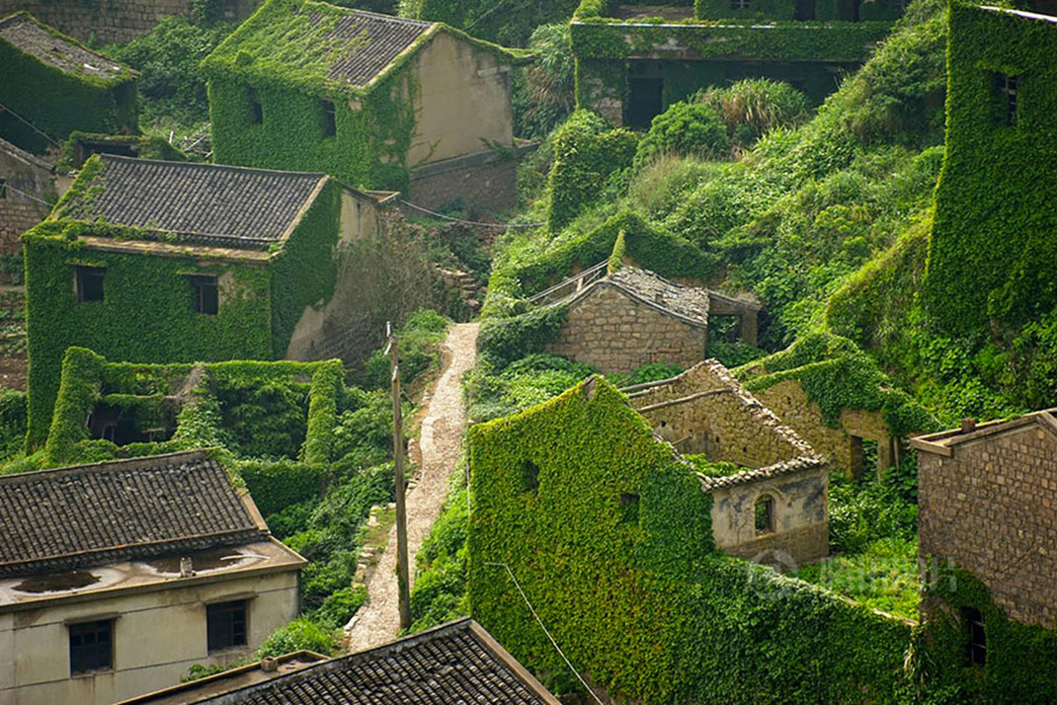
Un village de pêcheurs abandonné en Chine

Slide 12
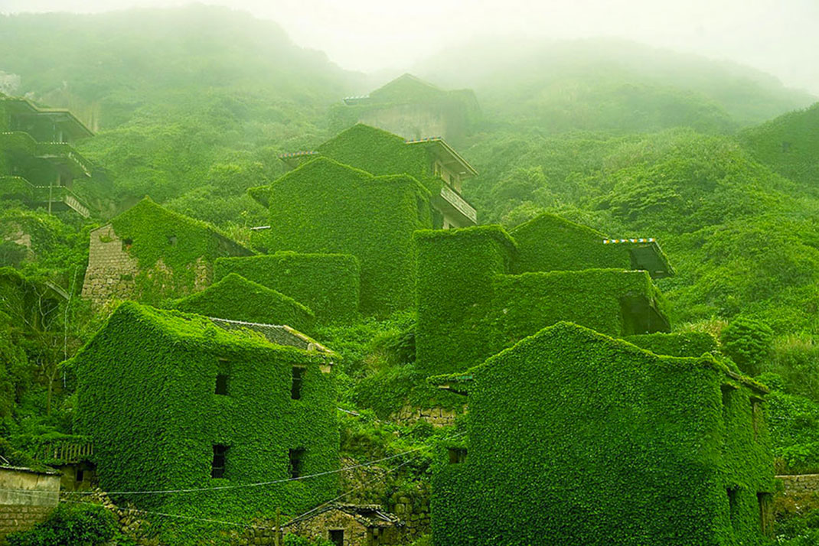

Slide 13
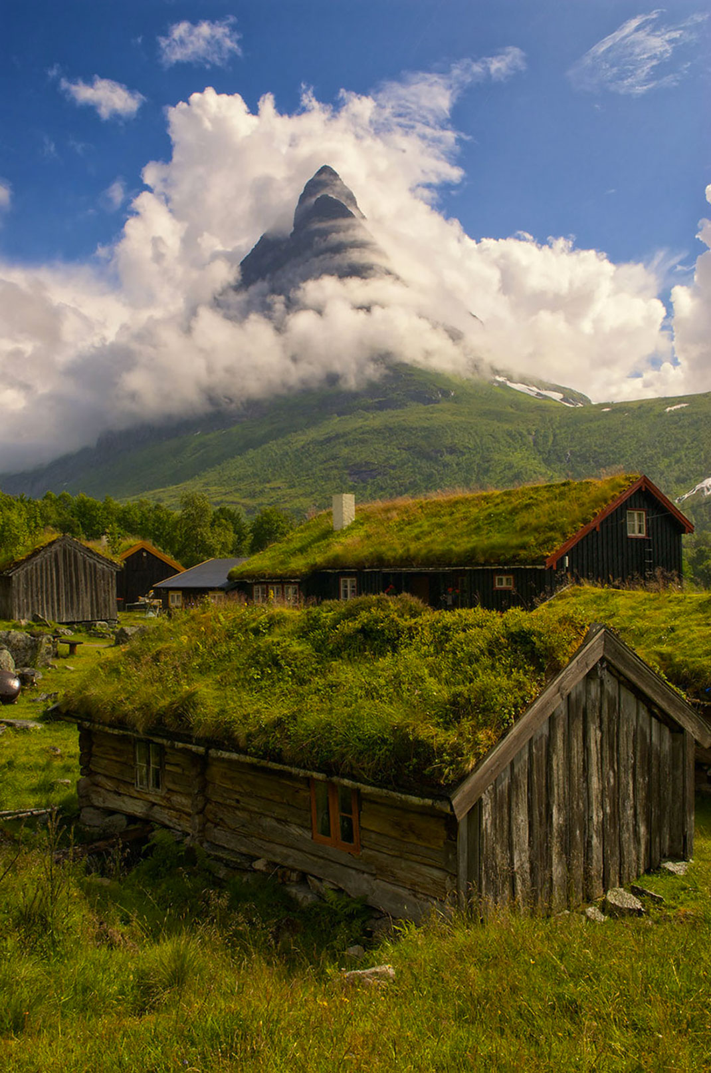
Renndølsetra, Norvège

Slide 14
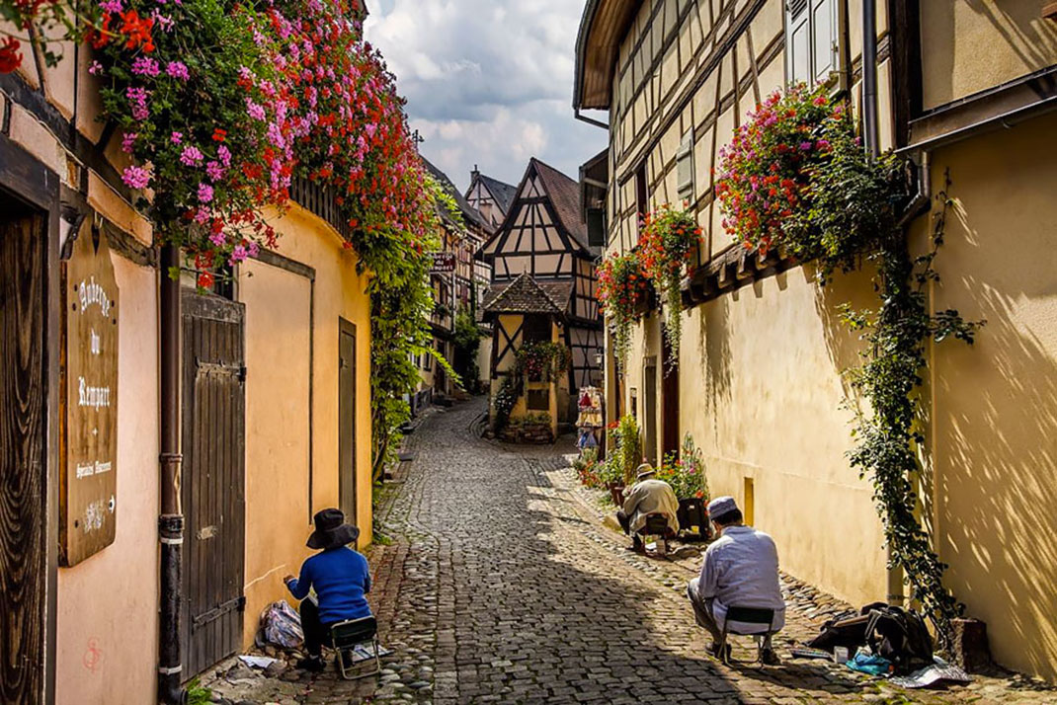
Eguisheim, France

Slide 15
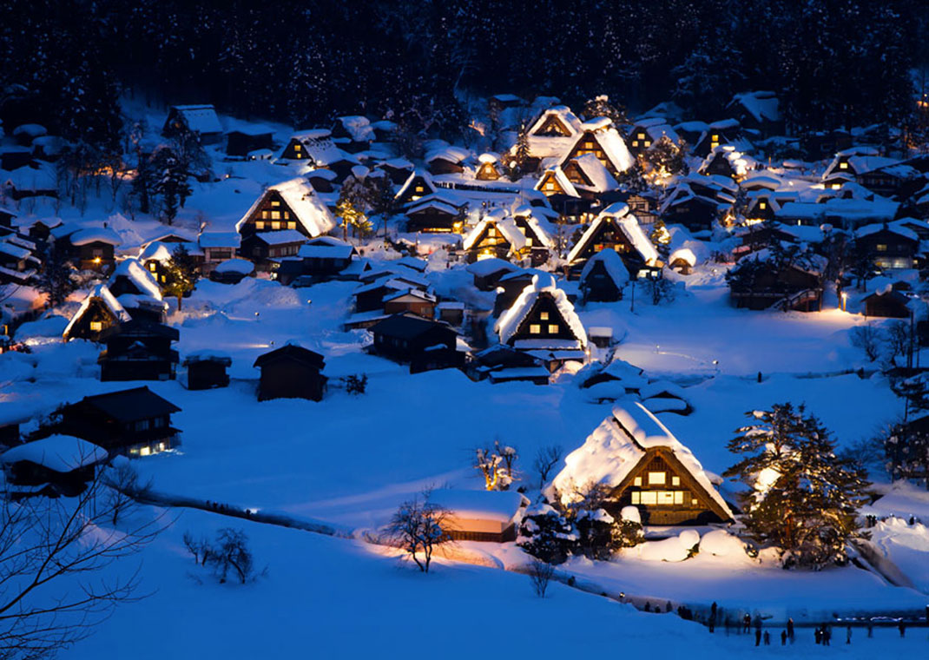
Shirakawa, Japon

Slide 16
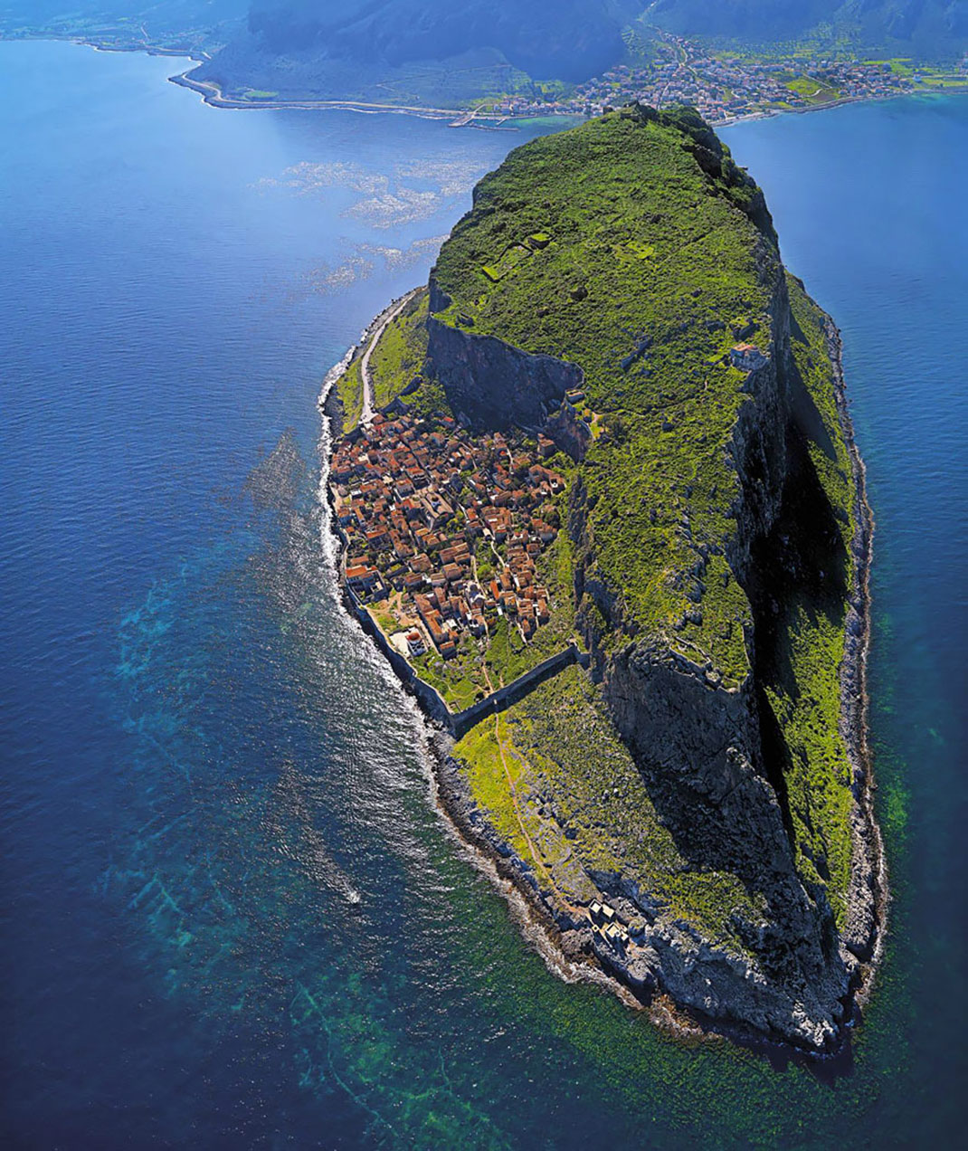
Monemvasia, Grèce

Slide 17
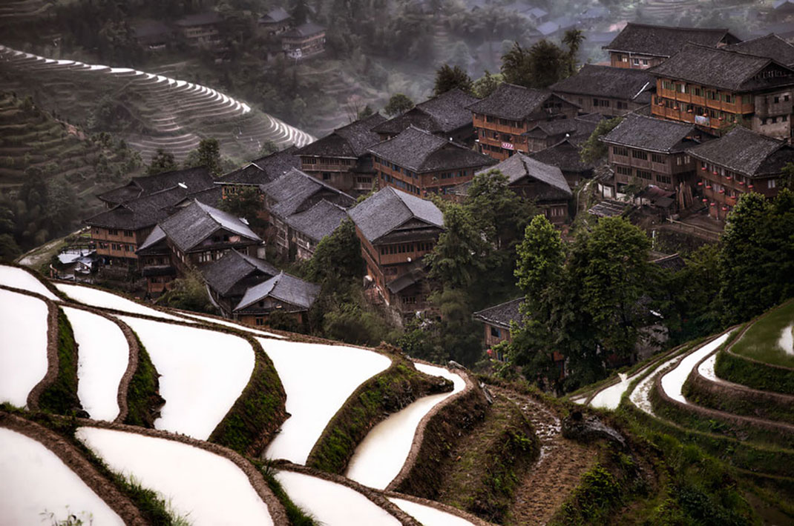
Un village de montagne en Chine

Slide 18


CONCEPTION : CATHERINE CHANTHA
LE 13 JUIN 2016

